Slide 1
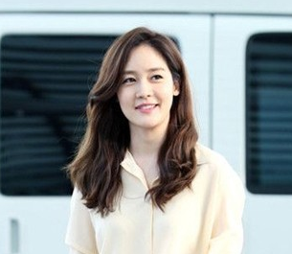
个人简历
RESUME
玉玉的简历

Slide 2

本人性格热情开朗，待人友好，为人诚实谦虚。工作勤奋，认真负责，能吃苦耐劳，尽职尽责，有耐心。具有亲和力，平易近人，善于与人沟通。 学习刻苦认真，成绩优秀，名列前茅。品学兼优，连续三年获得学院奖学金。 曾担任系学生会外联部干部、系团总支组织部副部长、班级生活委员等，在学生工作和外出拉赞助与商家联系的过程中，大大提高了自己的办事和处事能力。此外，还积极参加课外文体活动，各种社会实践活动和兼职工作等，以增加自己的阅历，提高自己的能力。在工作中体会办事方式，锻炼口才和人际交往能力。曾连续两年获得学院“暑期社会实践积极分子”，“学生会优秀干事”等荣誉称号。

Slide 3
目 录 页
关于我 ABOUT ME
岗位认识 POST COGNITION
胜任能力 MY ABILITY
未来规划 MY FUTUR

Slide 4
关于我 ABOUT ME
基本信息
学习经历
实习经历

Slide 5
基本信息 Information
姓名: 玉玉
性别: 女
年龄: 21岁
民族: 汉族
籍贯: 深圳
学历: 本科
专业: 市场营销
政治面貌: 群众
毕业院校: 上海财经大学
联系方式: 13666678801
电子邮箱: 13666678801@126.com
地址:深圳市宝安区江滨路大新街2号

Slide 6
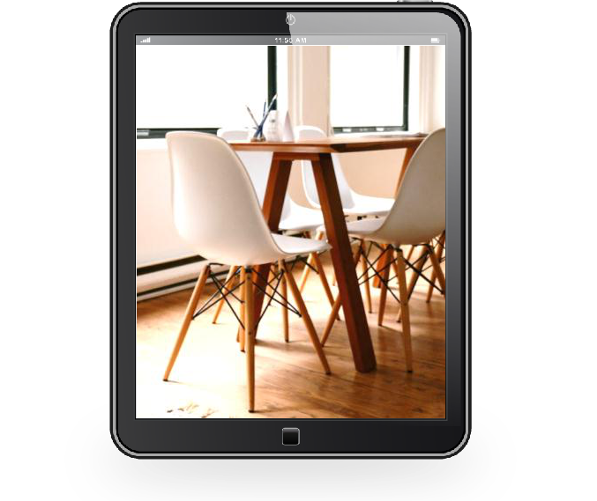
学习经历
就读于上海财经大学
01
2015年9月—2019年7月
就读于深圳市宝安高中
02
2012年9月—2015年7月
就读于深圳市第一初级中学
03
2009年9月—2012年7月

Slide 7

实习经历

2019年4月至今
熊猫办公有限公司 市场营销实习生
主要负责公司线上端资源的销售工作（以开拓客户为主）

2019年1月——2019年3月
熊猫办公有限公司 软件工程师
负责公司业务系统的设计及改进，参与公司网上商城系统产品功能设计与实施工作。

2016年1月-2019年1月
熊猫办公有限公司 校园大使主席
辅助完成各大高校的“孵化计划”，整体运营前期开展线上线下的宣传活动，维护整个计划的正常运行，确保整个计划顺利完成。

Slide 8
岗位认识 ABOUT ME
销售技能
沟通能力
协调能力
团结合作能力

Slide 9
岗位认识 市场营销员具备的能力
团队合作能力
销售的关键在于团队合作
D
C
协调能力
如何协调各部门以及各种事情的处理
销售能力
熟练掌握各种销售技巧
B
A
沟通能力
如何高效的与他人沟通

Slide 10
本人成绩 ABOUT ME
校园大使主席
学生会优秀干事
品学兼优
学生会干部
假期社会实践积极分子

Slide 11
本人成绩 Honor
校园大使主席在校期间担任熊猫有限公司校园大使主席
学生会干部
曾担任多个部门的学生会干部
担任学生会干部，获得优秀干事称号
品学兼优
连续三年获学院奖学金
三年都积极参与社会实践，做过市场营销员、软件工程师

Slide 12
未来规划 ABOUT ME
销售技能
沟通能力
协调能力
团队合作能力

Slide 13
不断努力 Honor
诚信铸就品质
创新引领未来。
时机不待人
机遇不等人。
机会只留给
有准备的人。
  CHERISH THE TIME

Slide 14

谢谢观看
RESUME
上海财经大学 玉玉

